Slide 1
ФОРМИРОВАНИЕ ГЭД ВНУТРЕННЕГО ОБЛУЧЕНИЯ У СТУДЕНТОВ-МЕДИКОВ ПРИ ПЕРОРАЛЬНОМ ПОСТУПЛЕНИИ РАДИОНУКЛИДОВ
Выполнили:
Студентки 3 курса 33 группы
Клачёк Злата Алексеевна
Лукьянова Юлия Викторовна

Slide 2
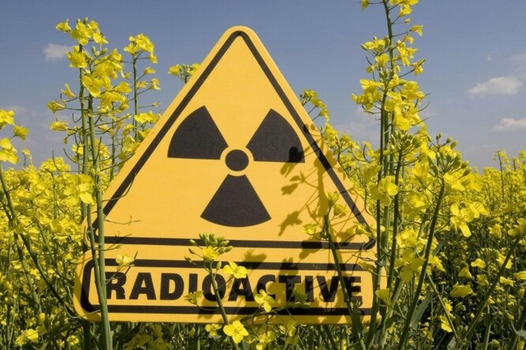
Цель: оценка дозовой нагрузки внутреннего облучения при пероральном поступлении радионуклидов у студентов-медиков, длительное время проживающих на территории Гомельской, Могилевской и Витебской областей.

Slide 3
Введение: Человек на современном этапе в повседневной жизни подвергается воздействию различных источников ионизирующего излучения естественного и искусственного происхождения. В результате формируются дозы внешнего и внутреннего облучения. В частности, наибольшее значение имеет внутреннее облучение, поскольку радионуклиды поступают непосредственно в организм вместе с питьевой водой и пищевыми продуктами.

Slide 4
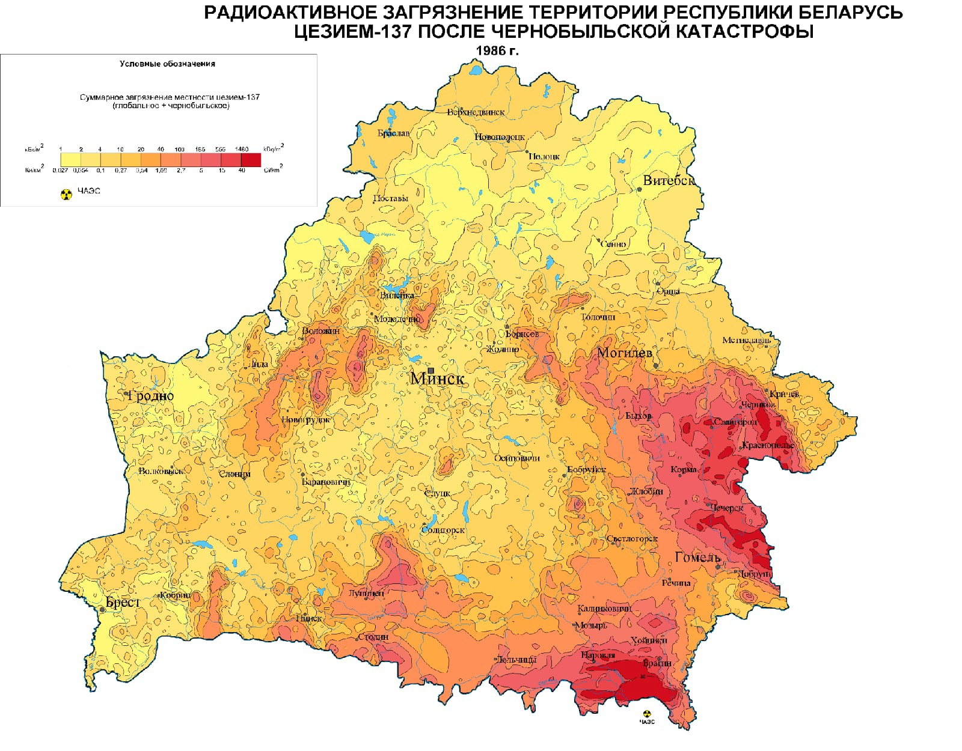
Пищевые продукты, выращиваемые на загрязненных территориях Гомельской, Могилевской и Витебской областей Республики Беларусь обладают определённой степенью активности и несут непосредственную угрозу здоровью человека за счёт внутреннего облучения.

Slide 5
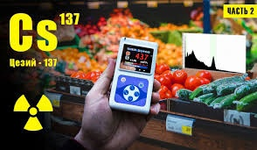
После 1986 года и по настоящее время доза внутреннего облучения населения формируется главным образом за счет поступления К-40, который равномерно распределяется в организме, и Cs-137 .

Slide 6
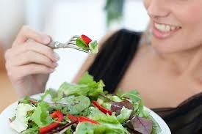
Таким образом, сформировавшиеся дозы облучения более высокие у жителей загрязненных территорий по причине использования продуктов местного производства. Это свидетельствует о повышении риска развития у данных лиц стохастических и детерминированных последствий внутреннего облучения. В связи с этим необходима оценка годовой эффективной дозы внутреннего облучения за счет перорального пути поступления радионуклидов.

Slide 7
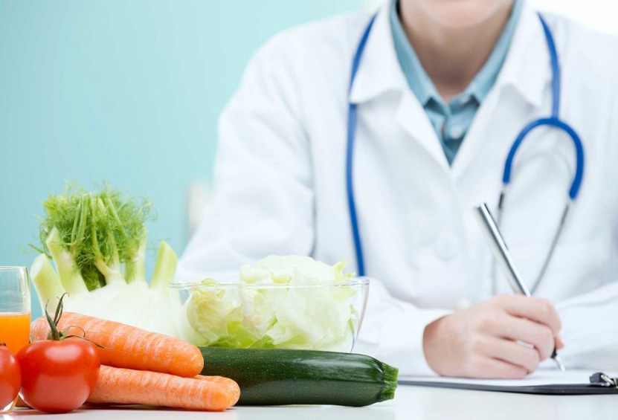
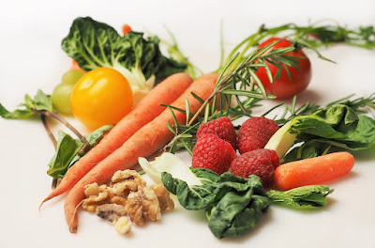
Материалы и методы:
Исследование проводили в учреждении образования «Витебский государственный ордена Дружбы народов медицинский университет» на кафедре экологической и профилактической медицины.
Для исследования использовали продукты питания и питьевую воду из регионов Республики Беларусь, пострадавших в результате аварии на ЧАЭС:
Могилевская
Гомельская
А также из региона, менее подверженного влиянию радиации -Витебская область.

Slide 8
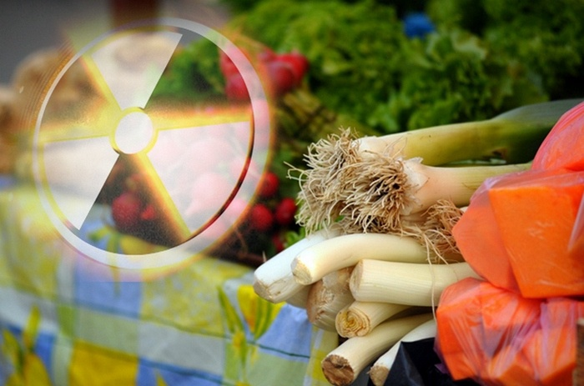
На содержание цезия-137 и калия-40 было исследовано:
20 проб пищевых продуктов из личных подсобных хозяйств:
картофель
ягоды садовые и лесные
грибы
свёкла
перец
9 проб воды питьевой на содержание цезия-137, калия-40.

Slide 9
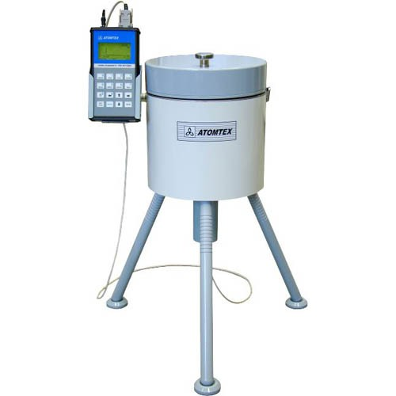
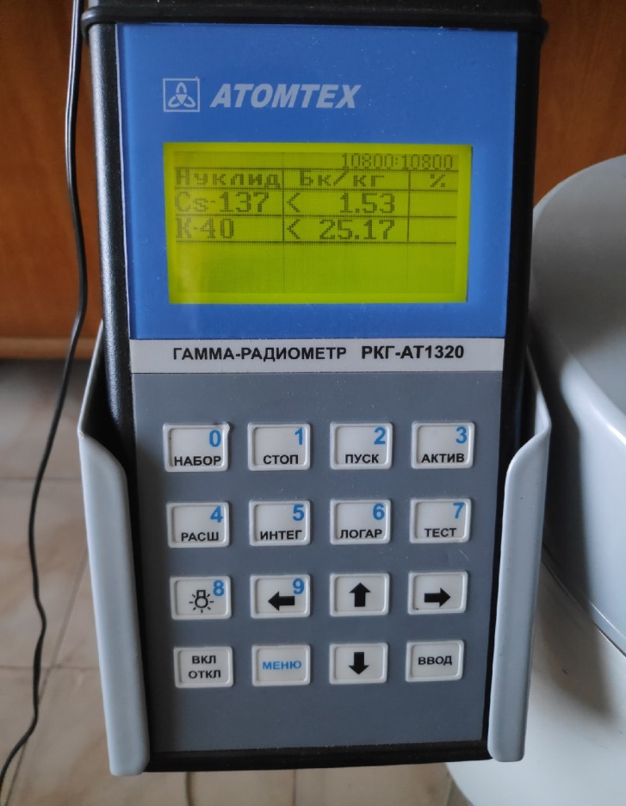
Содержание изотопов цезия-137 и калия-40 в воде и пищевых продуктах проводили с помощью гамма-радиометра РКГ-АТ1320.Каждое измерение проводили по 3 раза. На основании измерений удельной активности продуктов и воды рассчитывали ГЭД внутреннего облучения.

Slide 10
Полученные результаты сравнивали с нормируемым дозовым пределом при внутреннем облучении для Cs-137 и К-40 согласно РДУ-99.
Нормируемые величины содержания радионуклидов Cs-137 в продуктах питания.
Продукт | Нормируемая величина по Cs-137 , Бк/кг
Вода | 10
Картофель | 80
Овощи и корнеплоды | 100
Садовые ягоды | 70
Грибы свежие | 370
На основании измерений удельной активности продуктов и воды рассчитывали ГЭД внутреннего облучения .

Slide 11
Были получены результаты, согласно которым:
В 1 серии опытов : содержание радионуклидов цезия-137 в продуктах питания и воде питьевой из Гомельской, Могилёвской и Витебской областей соответствует нормам согласно РДУ-99. Годовая эффективная доза внутреннего облучения населения Гомельской, Могилёвской и Витебской областей по калию-40 в смородине, свекле, грибах не превышает дозовый предел.
Таблица 1. Радиологическое исследование воды питьевой.
Область | Показатель Cs-137, Бк/кг (М±δ) | Показатель K-40, Бк/кг (М±δ)
Витебская | 1,53±0,04 | 25,17±1,14
Гомельская | 1,84±0,07 | 28,12±0,52
Могилевская | 1,72±0,03 | 20,78±0,84

Slide 12
Результаты(продолжение)
Таблица 2. Радиологическое исследование продуктов питания по Cs-137.
Область | Продукт питания, Бк/кг (М±δ)
 | картофель | смородина | свёкла | грибы | перец
Витебская | 17,42±0,21 | 2,12±0,25 | 3,62±0,13 | 137,2±0,98 | 19,1±0,32
Гомельская | 12,9±0,45 | 15,08±0,25 | 5,25±0,36 | 257,5±1,71 | 25,5±1,26
Могилевская | 12,77±0,12 | 8,54±0,81 | 4,57±0,16 | 184,25±1,27 | 26,83±1,22
Нормируемые величины | 80 | 70 | 100 | 370 | 100

Slide 13
Результаты (продолжение)
Таблица 3. Радиологическое исследование продуктов питания по K-40.
Область | Продукт питания, Бк/кг (М±δ)
 | картофель | смородина | свёкла | грибы | перец
Витебская | 411±3,46 | 46,93±1,37 | 190,9±0,79 | 99,23±1,48 | 239,1±0,59
Гомельская | 515,8±1,92 | 70,54±1,60 | 225,7±2,23 | 135,67±2,50 | 250,4±2,38
Могилевская | 477,1±1,30 | 55,78±1,10 | 185±1,13 | 112,34±1,74 | 252,2±1,41

Slide 14
Во 2 серии опытов на основании измерений удельной активности продуктов и воды рассчитывали ГЭД внутреннего облучения. На основании измерений удельной активности продуктов и воды рассчитывали ГЭД внутреннего облучения по формуле:
E = M × A × e (g),
где, М – годовое потребление продукта, кг/год (принято равным 120 кг);
А – среднегодовая удельная (или объемная) активность данного продукта, Бк/кг;
е (g) – ожидаемая эффективная доза на единицу перорального поступления, Зв/Бк.
Полученные результаты сравнивали с нормируемым дозовым пределом при внутреннем облучении для Cs-137 и К-40 .
.

Slide 15
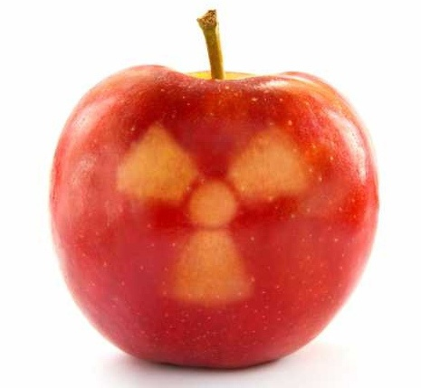
Результаты 2-ой серии опытов показали, что вклад в ГЭД внутреннего облучения по цезию-137 для овощей: свеклы - превысило значение 0,14 мЗв/год только в Гомельской области в 1,3 раза, для перца превышение наблюдалось во всех областях в 1,7-2,2 раза. Вклад по Cs-137 для картофеля во всех областях превысило дозовый предел в Гомельской области в 1,4 раза, в Могилёвской - в 1,9 раз, в Витебской превысило в 1,3 раз. Дозы радионуклидов в грибах в ГО и МО значительно превысили предел в 7,1 и 7,2 раза соответственно. В ВО дозы превысили норму в 1,5 раза. Доза Cs-137 в воде питьевой в ГО, МО и ВО превышала нормируемый предел в 1,9-2,1раз.
Вклад калия-40 в ГЭД внутреннего облучения для ягод, грибов и овощей не превышал дозовый предел 0,2 мЗв/год во всех областях. Вклад К-40 для картофеля превышает в ГО, ВО и МО в 1,9, 1,6 и 1,8 раз соответственно. К-40 в воде питьевой несколько превышал дозовый предел в Гомельской области в 1,05 раз

Slide 16
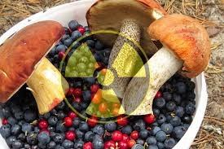
Исследование показало, что наибольший вклад в формирование ГЭД по це-зию-137 вносят грибы в среднем 0,73 мЗв и картофель – 0,22 мЗв, меньший – ягоды, в среднем по всем видам ягод 0,1 мЗв (в 1,3 раз меньше, чем грибы и 1,2 чем картофель), самый малый - свёкла и перец (меньший по сравнению с ягодами в 1,7 раз и по сравнению с грибами в 1,6 раз). В формировании ГЭД по калию-40 основной вклад вносит картофель, показатели которого превышают нормируемую величину в 1,6-1,9 раз. Цезий-137 и калий-40 в воде питьевой вносят практически равнозначный вклад в формирование ГЭД. Вклад показателей в ГЭД по цезию-137 во всех областях превышают показатели ГЭД по калию-40 в 1,4 раза

Slide 17
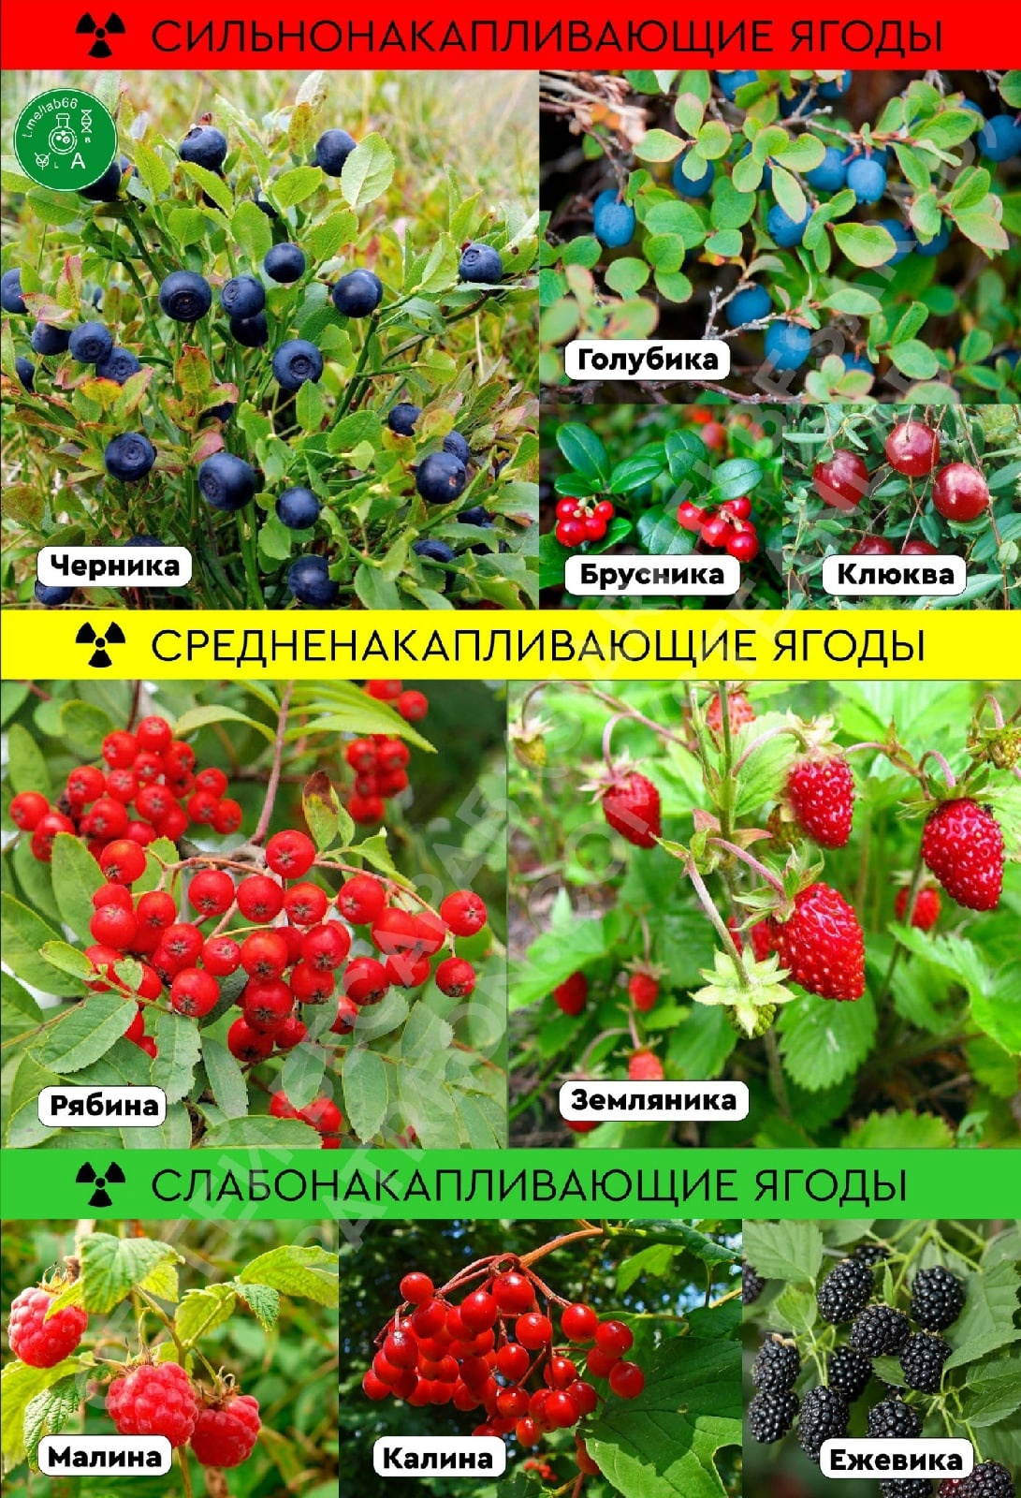

Slide 18
Выводы:
1. ГЭД внутреннего облучения по цезию-137 для некоторых пищевых продуктов: ягод, картофеля, перца, грибов во всех областях, свёклы (Гомельской области), а также воды питьевой (Гомельской, Могилёвской и Витебской областей) превышает дозовый предел.
2. ГЭД внутреннего облучения по калию-40 превышает дозовый предел только для картофеля во всех исследуемых областях, а также для воды питьевой Гомельской области.
3. Таким образом, можно отметить, что формирование ГЭД у студентов-медиков Гомельской, Могилёвской и в меньшей степени Витебской области происходит за счёт внутреннего облучения при пероральном поступлении радионуклидов при потреблении продуктов местного происхождения, содержащих цезий-137 и калий-40.
4. Следует отметить дальнейшую необходимость проведения тщательного радиологического контроля и оценки годовой эффективной дозы внутреннего облучения за счёт потребления продуктов питания и её вклада в суммарную ГЭД с целью учёта риска развития детерминированных последствий внутреннего облучения у лиц, проживающих на загрязнённых в результате аварии на ЧАЭС территориях.

Slide 19
Спасибо за внимание !

